Slide 1
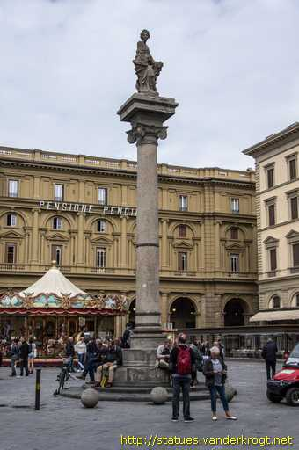
Cuore Antico di Firenze
Alla ricerca delle radici romane nel centro storico di Firenze
6 Aprile 2019
Movimento di Cooperazione Educativa

Slide 2
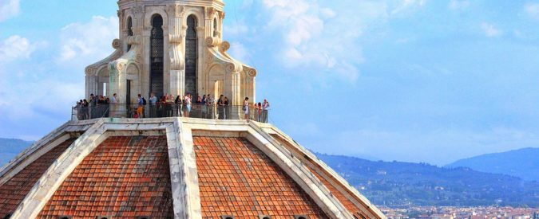
LABORATORIO DI TECNOLOGIE PER L'ISTRUZIONE
Anno accademico 2018/2019
Prof.ssa Maria Ranieri
Stud.ssa Mariacristina Sala matricola: 5936884
Stud.ssa Emma Mangani matricola: 5813412

Slide 3
L’attività Del gruppo Nazionale MCE “ STORIA E TERRITORIO’’ :
E’ ispirata all’EDUCAZIONE ATTIVA
Favorisce lo sviluppo del pensiero critico e il lavoro di gruppo
FINALITA’
Indagare le trasformazioni avvenute nel corso del tempo e della città e nei territori.

Slide 4
In Aula: analisi del territorio, la sua morfologia e la sua storia.
Epoca Preistorica: La conca dove si adagia Firenze era occupata da un grande lago. Con il ritirarsi delle acque la pianura fu coperta da una foresta planiziale mista.
Epoca Etrusca: Vie di grande comunicazione si incrociavano, nel luogo dove in seguito sorgerà Firenze, in prossimità del guado sull’Arno, fiume allora navigabile fino a quel punto.

Slide 5
Epoca Romana: Una Leggenda narra che fu Giulio Cesare a fondare Firenze nel 59 a.C. come colonia militare e a bonificare la pianura a valle per assegnare le terre ai suoi veterani
L’impianto urbanistico di Firenze conserva tracce di una fondazione romana.
I romani, infatti, orientavano il CASTRUM secondo due strade principali.
L’impianto urbanistico di Firenze conserva tracce di una fondazione romana.
I romani, infatti, orientavano il CASTRUM secondo due strade principali.
Per la sua favorevole posizione Florentia cominciò ben presto a espandersi oltre i confini del castrum.

Slide 6
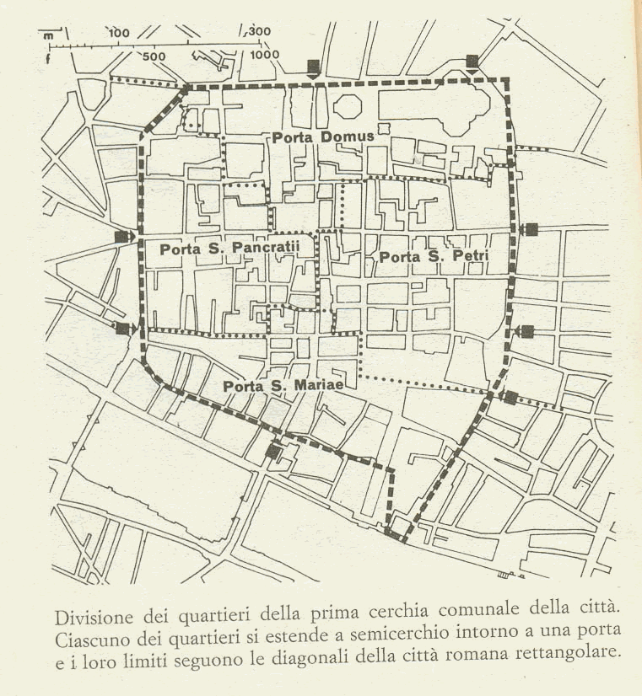
Periodo Bizantino: Epoca di Decadenza per Firenze a causa delle Invasioni Barbariche e la Guerra Greco-Gotica
Dopo il Mille il rifiorire dei commerci permise Firenze di divenire un centro molto attivo di scambi economici. A fare di Firenze un città importante fu certamente la contessa Matilde, marchesa di Toscana (1046-1115)
Nel trecento Firenze era una città ricchissima di artigiani e commercianti. I principali monumenti che furono costruiti: il Campanile di Giotto, il Palazzo della Signoria,Santa Maria del Fiore e la Chiesa di Orsanmichele.

Slide 7
sul Campo : CACCIA Al TESORO in gruppi
La classe viene divisa in 3 gruppi formati in maniera casuale. Viene consegnata una busta chiusa con delle indicazioni da seguire per poter raggiungere dei punti determinati. Inoltre ad ogni gruppo viene consegnata una cartina del centro storico di Firenze con i seguenti punti:A,B,C,D,E,F.
Molto utile è stata la cartina del centro storico di Firenze perché vi era stata sovrapposta la planimetria dell’antica civiltà romana su carta semi trasparente

Slide 8
Scopo dell’attività : ricerca e scoperta di reperti storici romani all'interno del centro storico di Firenze

Slide 9
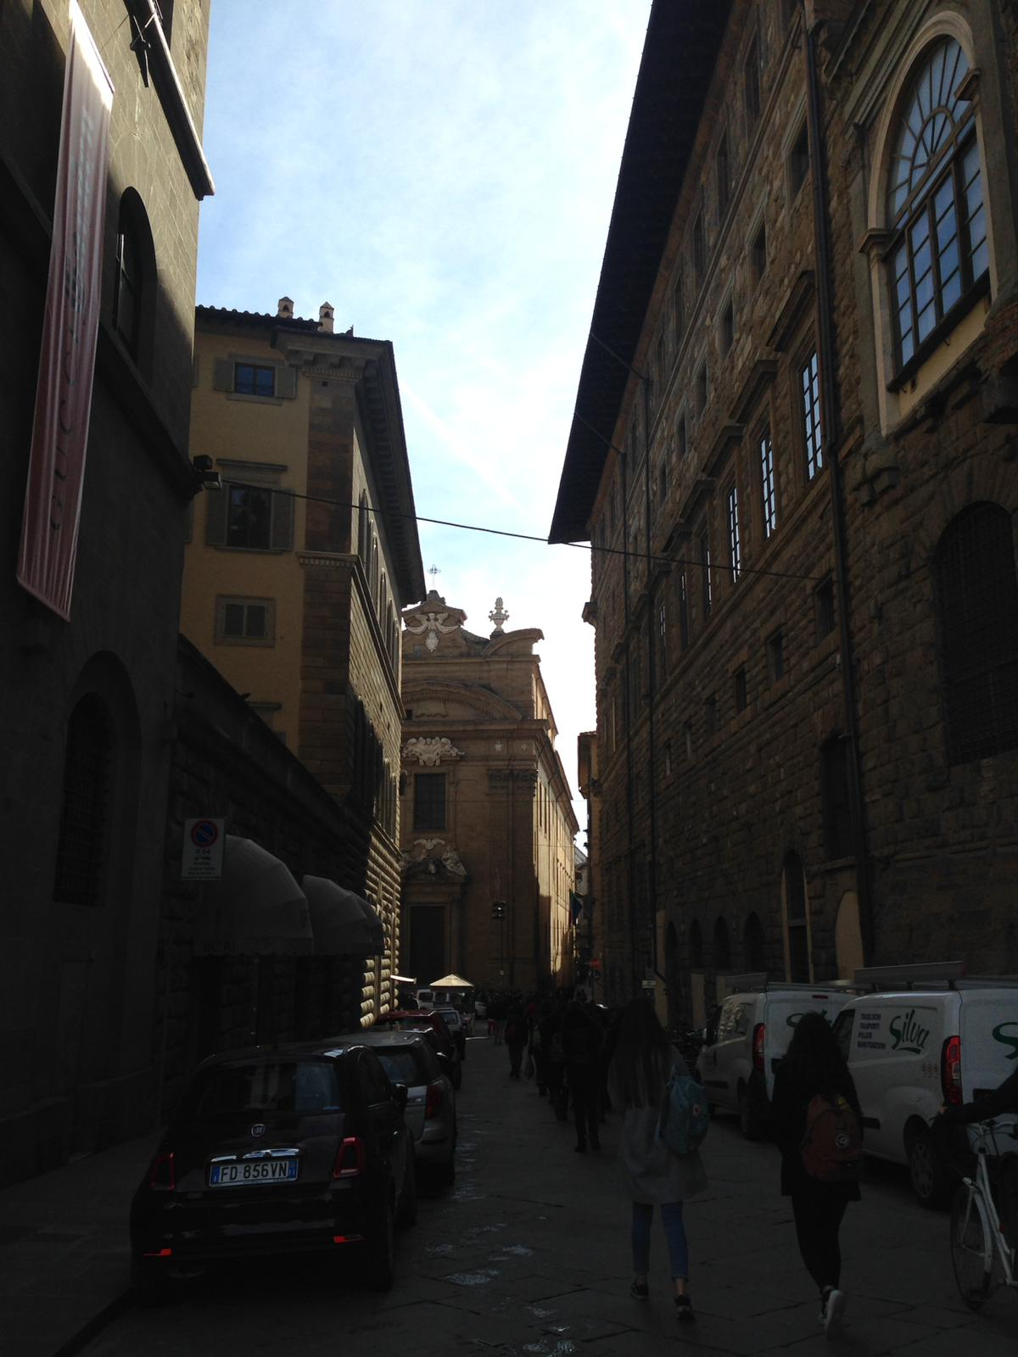
Primo obiettivo:
Trovare il Teatro Romano
Via De’ Gondi è una strada in leggera pendenza e segue la pendenza della cavea che testimonia l’esistenza dell’antico Teatro romano

Slide 10
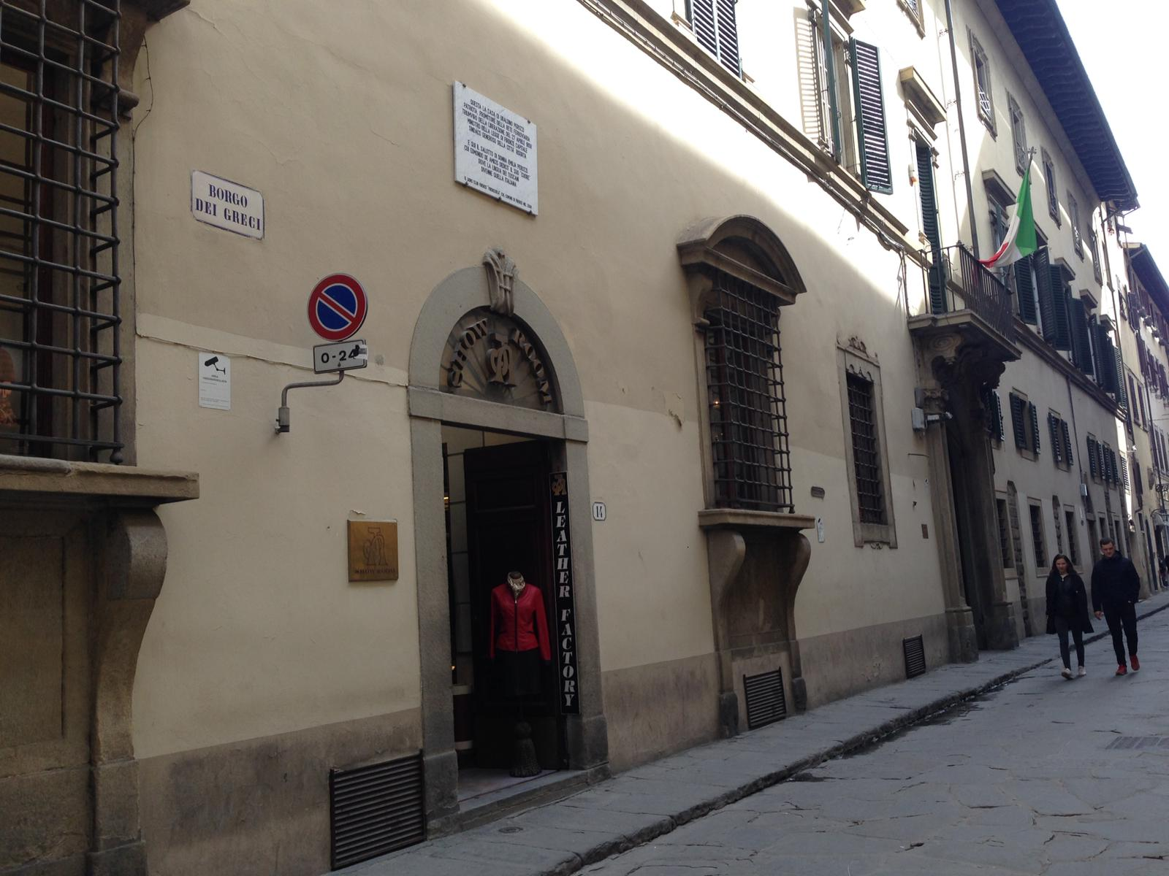
Secondo Obiettivo:
Percorrere le strade che tracciano il perimetro dell’antico Anfiteatro Romano.
Borgo dei Greci.
Chiedendo ad un negoziante abbiamo scoperto le due possibili origini del nome della via:
Stanziamento di una piccola comunità greca
Riferimento all’antica famiglia fiorentina Dei Greci
Via Torta: la via è curva perchè circondava il perimetro dell’Anfiteatro.

Slide 11
Via delle Burella: dal latino Burius= strada buia. Quando qui sorgeva l’Anfiteatro questa zona era formata da cunicoli dove tenevano gli animali.

Slide 12
Anfiteatro romano

Slide 13
Sul perimetro dell’ Anfiteatro romano si è eretto un nuovo edificio che ospita il ristorante Francesco Vini, il cui proprietario ci ha mostrato nelle cantine, alcuni resti delle antiche mura

Slide 14
Antiche parteti dell’anfiteatro romano

Slide 15
Terzo obiettivo:
RECARSI ALLA DOMUS
Nel Battistero di San Giovanni abbiamo ritrovato un bassorilievo romano, prima del Battistero esisteva infatti una Domus romana. Analizzando il bassorilievo si osserva una scena di una battaglia navale (Naumachia).

Slide 16
Quarto obiettivo:
Cardo Massimo : VIA ROMA e VIA CALIMALA
Decumano Massimo: VIA DEGLI STROZZI E VIA DEL CORSO
Abbiamo individuato l’ubicazione del Campidoglio con l’aiuto della planimetria di Corinto Corinti ed oggi qui sorge la Pensione Pendini.

Slide 17
Piantina realizzata da Corinto Corinti, unico riferimento per individuare la locazione del Campidoglio
Piantina realizzata da Corinto Corinti, unico riferimento per individuare la locazione del Campidoglio

Slide 18
QUINTO OBIETTIVO
Oggi:
Hotel Brunelleschi
La torre della Pagliazza è l’unica torre a pianta semicircolare anziché quadrata.
Nel XII secolo iniziò ad essere utilizzata come prigione femminile, da qui il nome “Pagliazza” che deriva proprio dai giacigli di paglia destinati alle carcerate.
Inizialmente era un calidarium delle terme romane nei sotterranei degli edifici.
Dal 1268 venne usata come prigione femminile.

Slide 19
.
La Torre fu innalzata secondo alcune teorie dai bizantini, quando entrarono in città durante la guerra gotica come parte delle mura.
Secondo altre teorie dai longobardi un secolo dopo, come semplice casa-torre

Slide 20
Sesto obiettivo
Pianta di “ FLORENTIA’’ con evidenziato il circuito murario

Slide 21
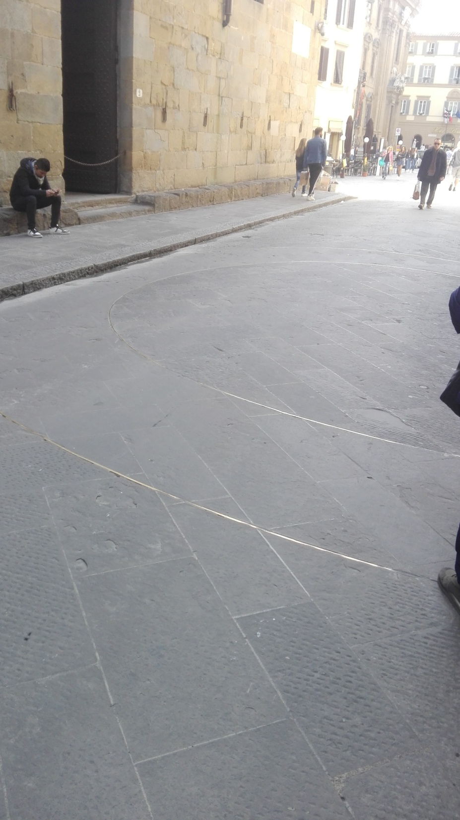
Queste attuali linee dorate rappresentano la ricostruzione prospettica delle antiche mura che circondavano la città.

Slide 22
in via del Proconsolo nel negozio 'A piedi nudi nel parco' sono presenti i resti dismessi del teatro e ne sono venute alla luce delle parti visibili grazie ad una pavimentazione in plexiglas

Slide 23
Questa azione educativa è utile applicarla a scuola perché
Crea possibilità di apprendimento in un contesto reale, in cui la conoscenza è tangibile
Offre l’opportunità di scoprire e riscoprire la propria città e dunque le proprie origini
Cerca di creare una consapevolezza in merito ai cambiamenti storici della città, non da poco il fatto che la città antica giaccia in gran parte sotto le strade di quella nuova.
Incoraggia lo sviluppo di competenze storico-geografiche

Slide 24
E’ stata una bella scoperta!!
Il lavoro l’abbiamo svolto con molto impegno e con tanta voglia di trovare ‘i tesori nascosti’, che nel nostro caso non erano beni materiali ma la conoscenza e cercando via via ci siamo arricchite di informazioni storiche e di curiosità su Firenze che pur visitandola ogni giorno non sapevamo. Abbiamo lavorato in gruppo, cooperando tra di noi con molto entusiasmo.

Slide 25
FIRENZE ROMANA
Grazie per l’attenzione!

